Slide 1


MOTIVASI
BERPRESTASI
T U J U A N
Dapat memahami pengertian motivasi berprestasi serta mengetahui dan menerapkan cara meningkatkan motivasi berprestasi

Slide 2


Slide 3
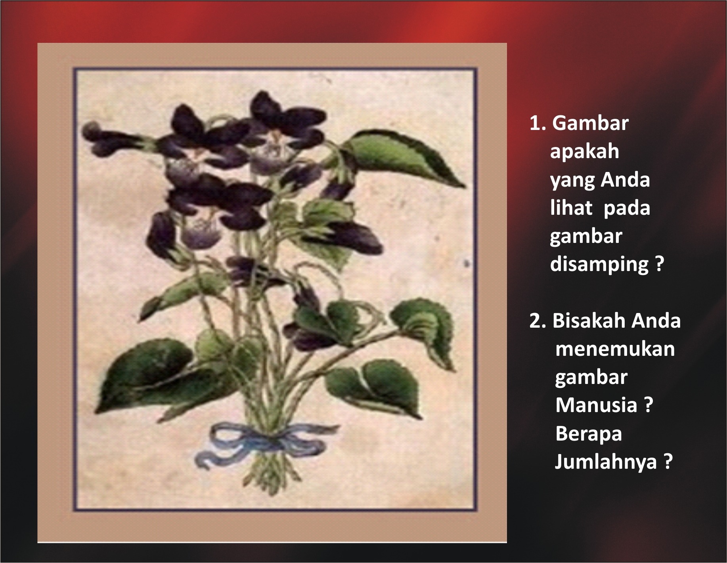

Slide 4


Slide 5
APERSEPSI
Diakui bahwa bangsa Jepang begitu pesat dan unggul dalam produktifitas dan prestasi teknologinya. Bangsa ini telah mengalahkan Eropa dan Amerika. Kini Korea mulai membuntuti Jepang. Apa rahasianya ? Bagaimana sumber daya manusianya ? Sehari-hari kita sering menemui orang yang begitu rajin, tekun bekerja, dan sangat berprestasi tinggi. Mereka sangat produktif dan kreatif. Sebaliknya banyak orang kita yang santai-santai, bekerja ala kadarnya, malas-malas. Mereka acuh tak acuh dengan kesuksesan. Motivasi Berprestasi merupakan bekal untuk meraih sukses. Dengan memiliki motivasi berprestasi maka akan muncul kesadaran bahwa dorongan untuk selalu mencapai kesuksesan (perilaku produktif dan selalu memperhatikan kualitas).
.

Slide 6
PENGERTIAN
1. Motivasi
Motivasi adalah daya penggerak di dalam diri seseorang untuk berbuat sendiri. Motivasi merupakan kondisi internal individu yang mendorongnya untuk berbuat sesuatu. Peran motivasi adalah sebagai pemasok daya (energizer) untuk bertingkah laku secara terarah (Gleitman 1986)
2. Filosofi Motivasi
Pada hakekatnya motivasi diyakini sebagai hasil penguatan (reinforcement)
Contoh : Perolehan nilai bagus atau pujian guru akan menambah motivasi belajar
Dorongan seseorang untuk menunjukkan bahwa dirinya positif (seorang yang baik) adalah motivasi untuk mendapatkan standar kepuasan diri (cognitive dissonance)

Slide 7
b. Maslow dalam teori kebutuhannya menggambarkan motivasi dalam bentuk Piramid sebagai berikut :
Kebutuhan
Aktualisasi
(actuallyzation needs)
Kebutuhan Harga Diri
(self esteem needs)
Kebutuhan Sosial (social need)
Bergaul, berteman, berkelompok
Kebutuhan Rasa Aman (savety needs)
Rasa aman, tentram, kasih saying dan cinta
Kebutuhan Dasar (biological needs)
Makan, minum, rumah, uang, materi, dan lain-lain

Slide 8
MOTIVASI
INTRINSIK DAN EKSTRINSIK
Secara umum motivasi dapat dibedakan menjadi dua jenis, yaitu :
1. Motivasi Instrinsik,
yaitu : Dorongan yang bersumber dari dalam diri seseorang Contoh : dorongan ingin minum, dorongan ingin bisa dan lain-lainnya
2. Motivasi Ekstrinsik,
yaitu : Dorongan untuk berbuat sesuatu yang berasal dari luar diri Contoh : seseorang bertingkah laku karena adanya penghargaan, pengakuan, pujian, hadiah dan sebagainya
Dalam praktik kedua motivasi tersebut harus dikombinasikan.

Slide 9
Ada tiga jenis tingkatan motivasi seseorang yaitu :
Motivasi pertama adalah motivasi yang didasarkan atas ketakutan (fear motivation).
Motivasi kedua adalah karena ingin mencapai sesuatu (achievement motivation).
Motivasi yang ketiga adalah motivasi yang didorong oleh kekuatan dari dalam (inner motivation

Slide 10
Faktor-faktor yang mempengaruhi motivasi berprestasi, meliputi:
Faktor Individual
Faktor Lingkungan
Faktor lingkungan ini dibagi menjadi 3, yaitu :
Lingkungan Keluarga
Lingkungan Sosial
Lingkungan Akademik

Slide 11
TANDA-TANDA ORANG YANG MEMILIKI DORONGAN KESUKSESAN TINGGI
Lebih suka dan puas terhadap prestasi hasil usaha sendiri
Sukses itu bukan karena nasib mujur, tetapi hasil perjuangan
Kegagalan bukan berarti sial, tetapi karena volume usahanya masih kurang
Mereka kreatif, lebih gigih, energik, lebih suka bertindak daripada berdiam diri, produktif, dan penuh inisiatif
Suka tantangan dan memilih tugas yang resikonya realistik sesuai kemampuan nyata yang dimiliki.
Selalu mengevaluasi dan mencari umpan balik untuk lebih giat lagi

Slide 12
CARA MENUMBUHKAN MOTIVASI BERPRESTASI
  Tetapkan tujuan (goal setting),
  Susunlah target yang masuk akal.
  Belajar menggunakan bahasa prestasi.
  Belajar sendiri cermat menganalisis diri
  Perkaya motivasi.

